Slide 1


자바 웹개발자 양성과정 133기 1조
한 양 서 재
Book Reading Community Site Developed Project
HANYANGLIBRARY

Slide 2


1. 졸업작품 소개 및 주제
2. 팀원 구성 및 개인별 업무
3. 개발 환경
4. 개발 일정
5. 벤치마킹 사이트
6. 졸업작품 주요 화면
7. 개인별 소감 및 느낀점
8. 졸업 프로젝트 주제 총평
9. Q&A
목 차
CONTENT

Slide 3



Slide 4

책 속에 담긴
당신의 이야기가 펼쳐지는 이곳은 한양서재입니다
책 한 권만으로도 펼쳐지는 수많은 이야기가 존재하는데
하물며 책은 몇 권이 쓰여져도 아깝지 않을 당신의 삶은 아니할까요

Slide 5

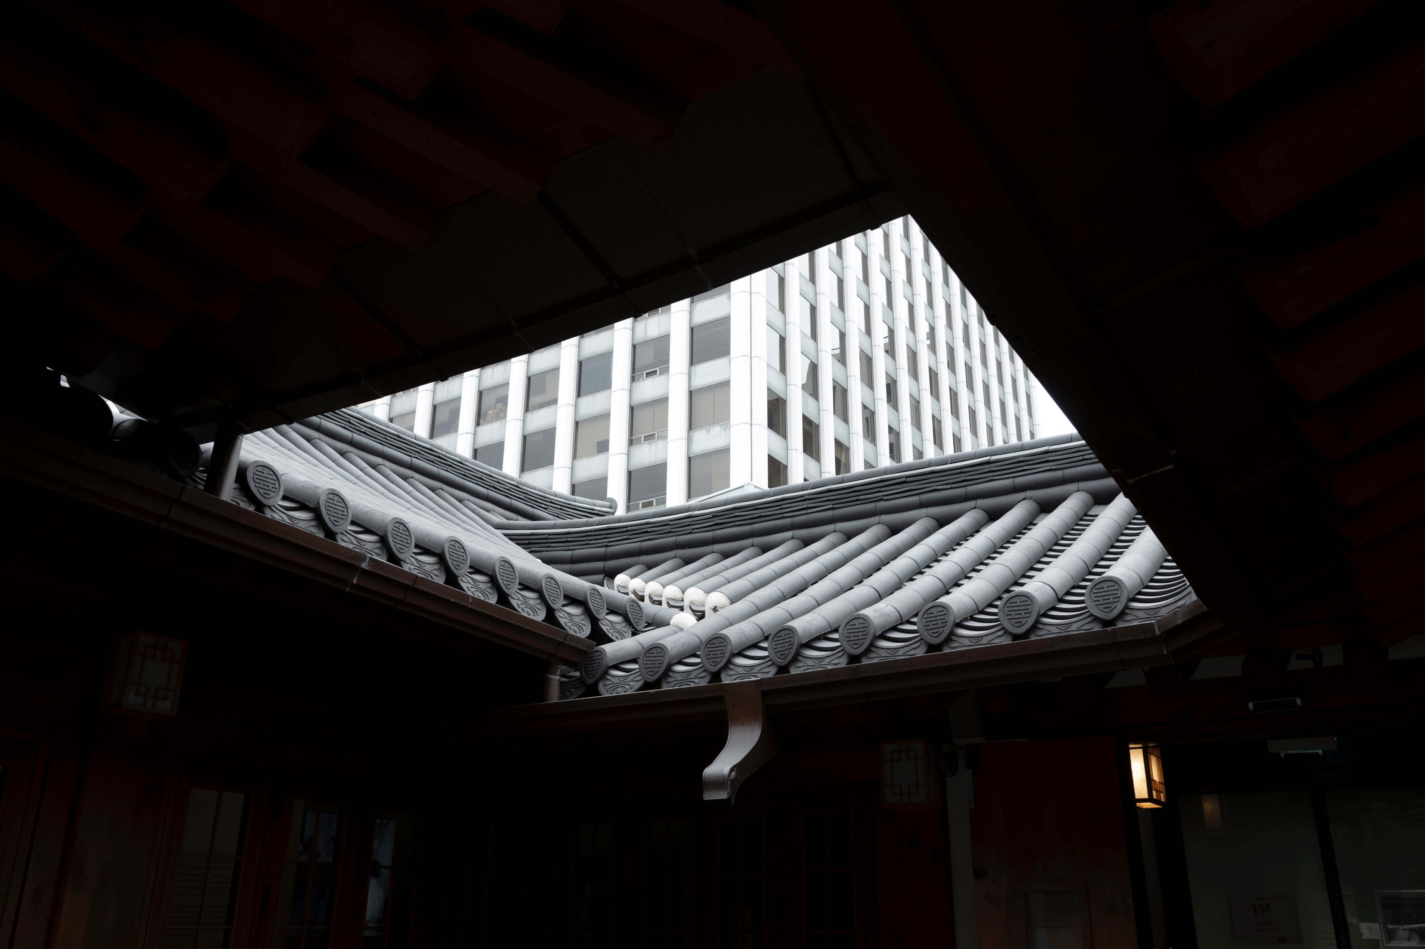
책과 책으로 이어지는 커뮤니티 활동
GoogleForm과 같이
자체적으로 설문폼을 제공하여
커뮤니티 가입 절차 진행
E-Book 구매, 뷰어 감상
한양서재 구독 회원들에게 제공하는 수천권의 도서들

Slide 6






2. 팀원 구성 및 개인별 업무
김경환(조장)
강한이(기술자문)
김성훈(기술자문)
방미연(서기)
김한주(자료조사)
INDEX / 전체 디자인
나만의 서재
로그인 프로세스
결제 관련 프로세스 * 카카오페이API
PPT
커뮤니티 페이지
공지사항 페이지
1:1 문의
관리자 페이지
테이블 전체 관리
설문지 프로세스 * 설문지 생성 * 설문지 템플릿
설문지 페이지
도서 페이지
데이터 크롤링 * jsoup
Notion 관리
회원가입

Slide 7















3. 개발환경
Tool -
Back -
Front -
DB -
Server -
Framework, API -

Slide 8




4. 개발 일정
1주차
2주차
3주차
4주차
5주차
주제 정하기
프로토타입 설계
테이블 설계
정의서, 시나리오 작성
Backlog
인덱스 페이지 설계
MVC-2 웹어플리케이션 제작
관리자 페이지 제작
Development
시범 운영
Testing
Done
오픈

Slide 9
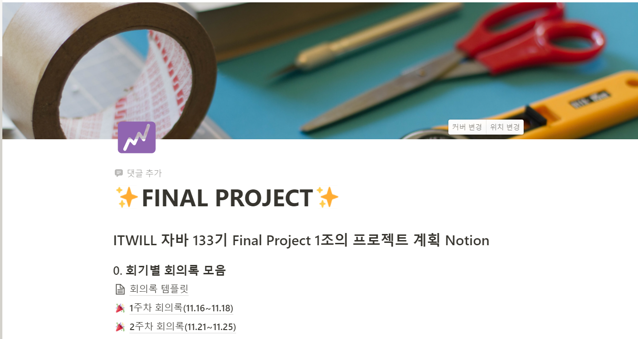
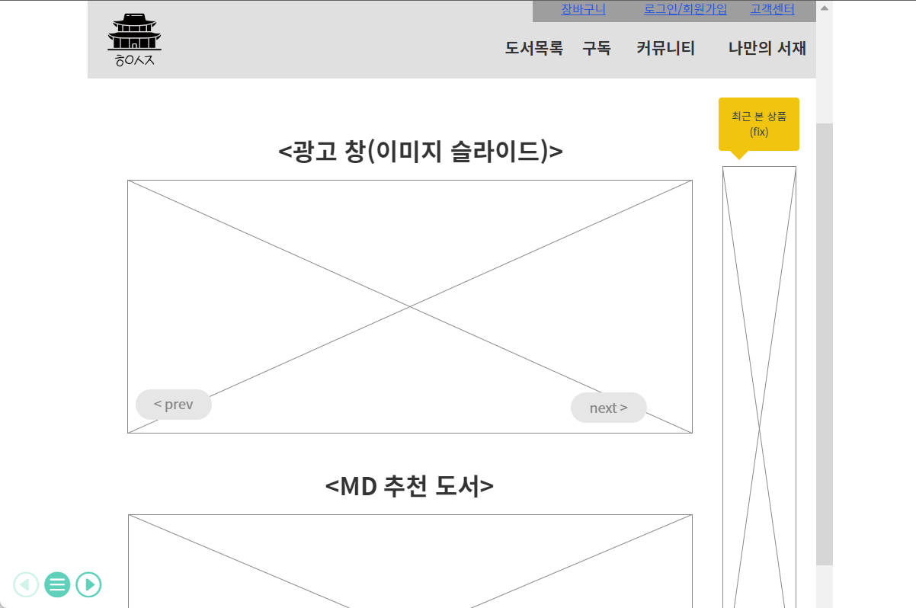
4. 개발 일정
회의록
페이지 프로토타입 : KakaoOven

Slide 10
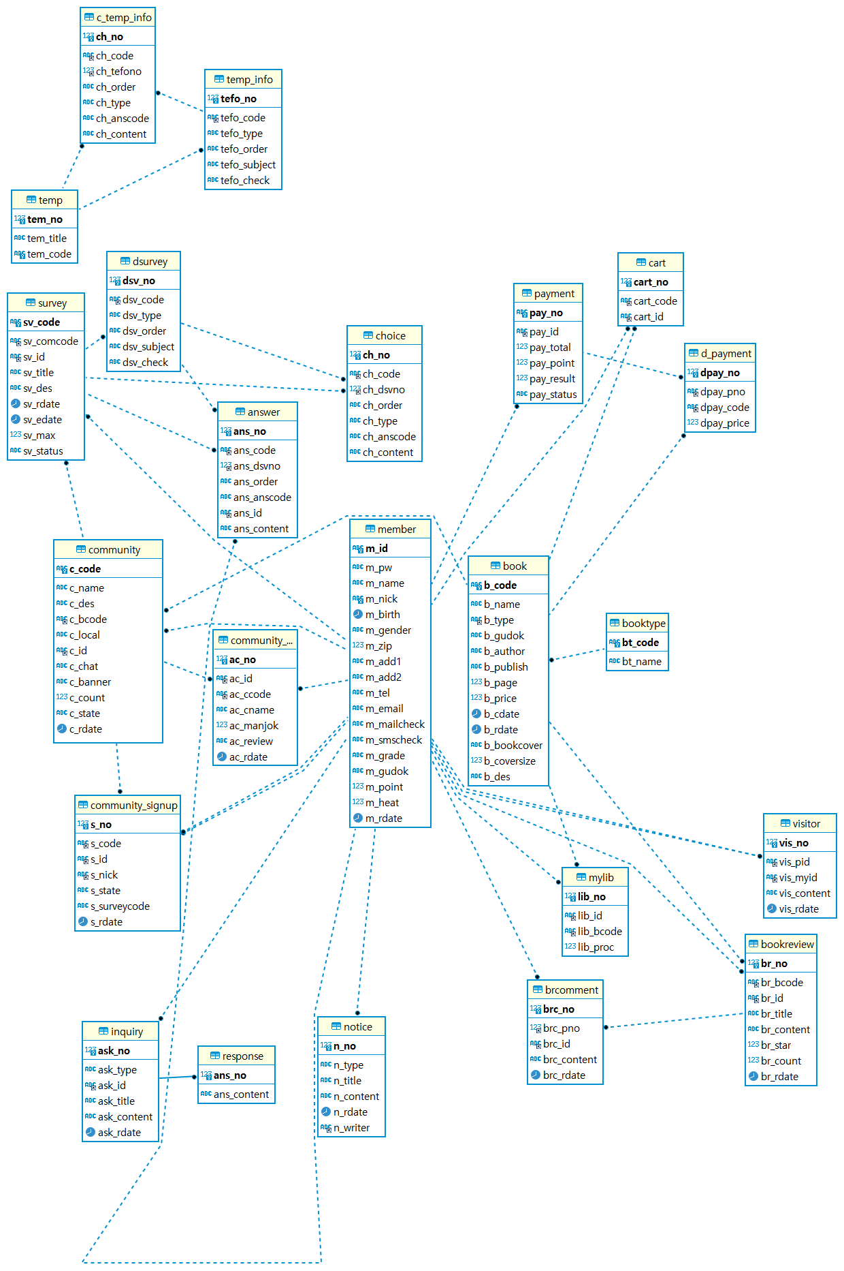
4. 개발 일정
테이블 정의서 작업
↓
테이블 시나리오 작업
↓
테이블 구현

Slide 11
총 테이블 : 22개

Slide 12
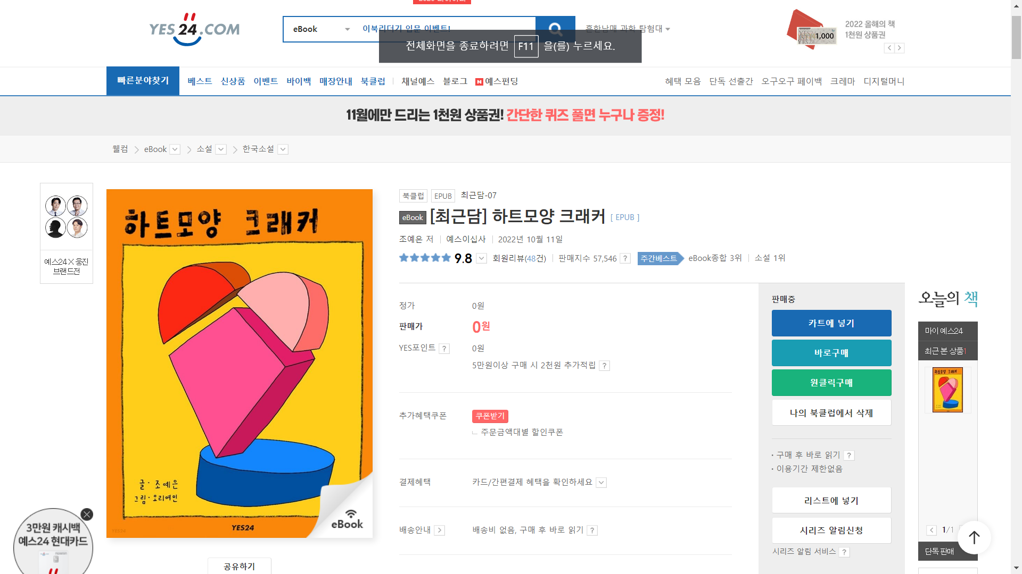
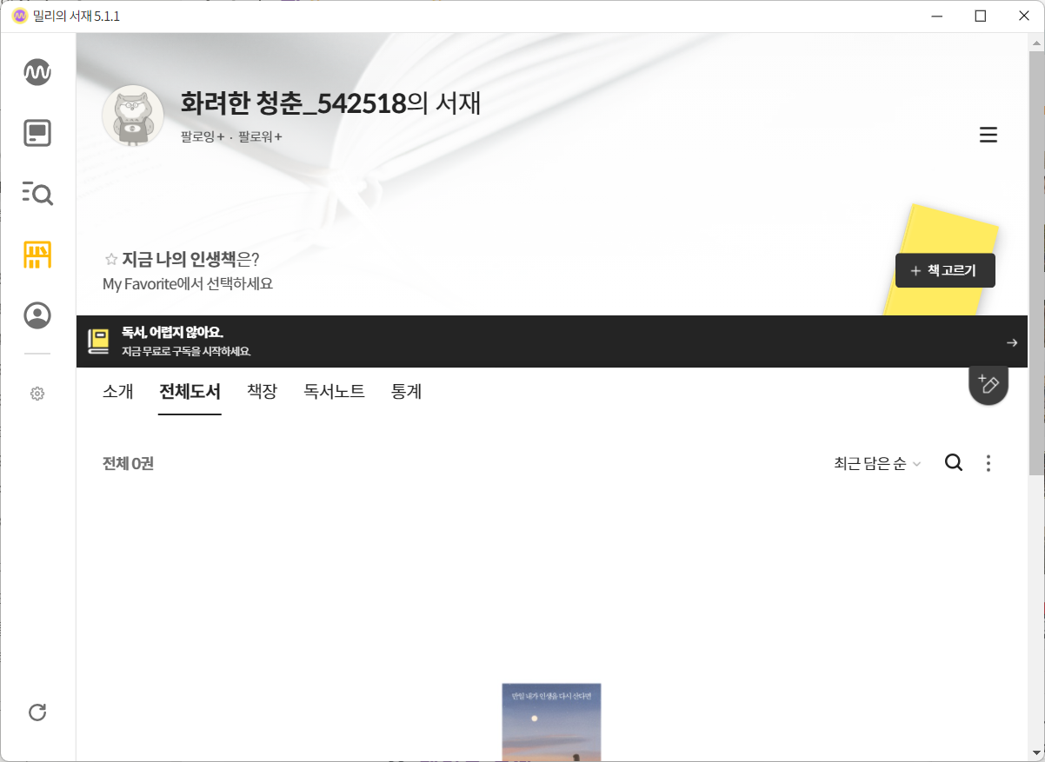
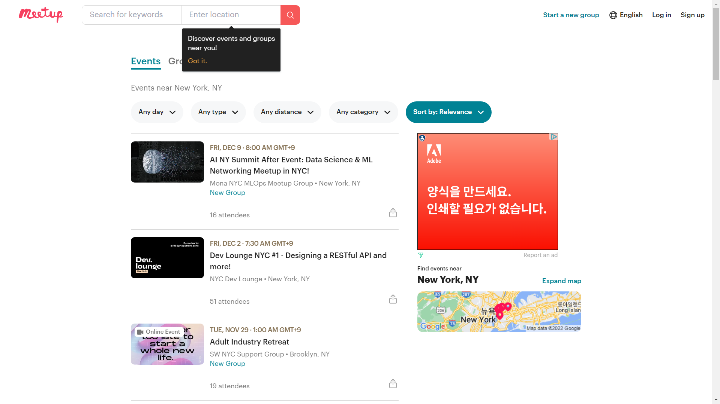
5
벤치마킹 사이트
1
2
3
YES24
도서 관련 기능
밀리의 서재
나만의 서재 관련 기능
MeetUp
커뮤니티 관련 기능

Slide 13
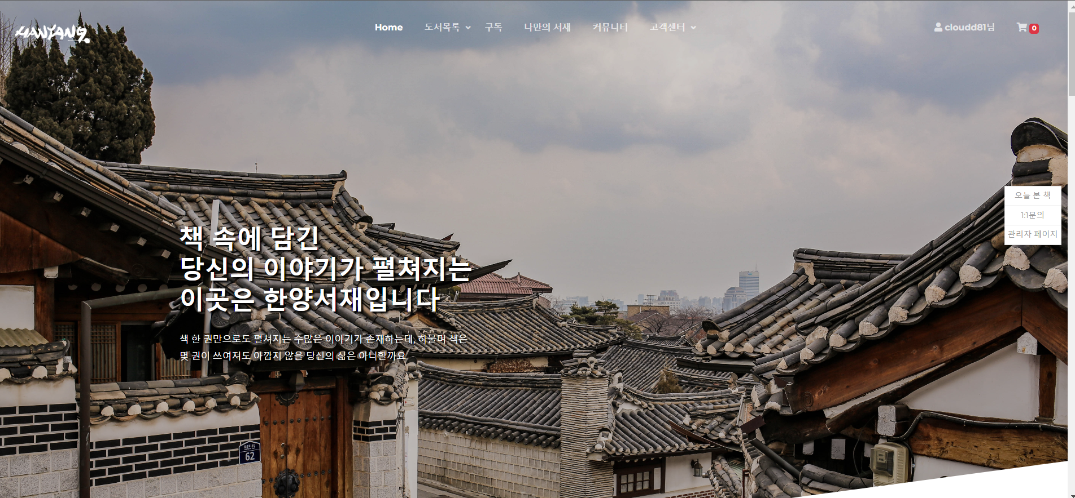
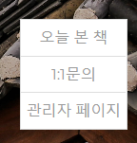
6
졸업작품 주요 화면 – 메인 화면
홈화면
메뉴바
로그인 정보
사이드바
광고 배너, MD 추천 도서, 추천 커뮤니티, 이 달의 서평

Slide 14


6
졸업작품 주요 화면 – 도서 목록
검색창
MD추천 도서 / 이달의 신간 도서

Slide 15
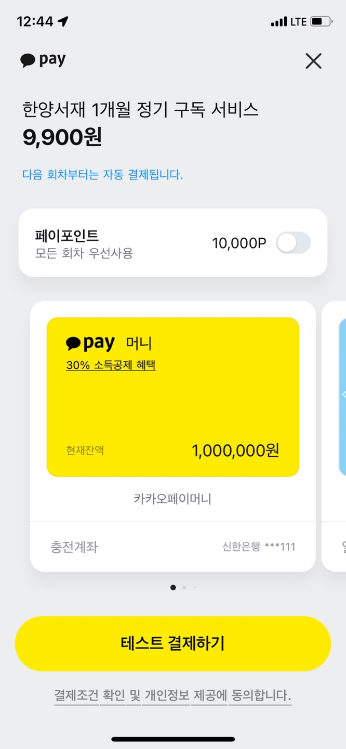
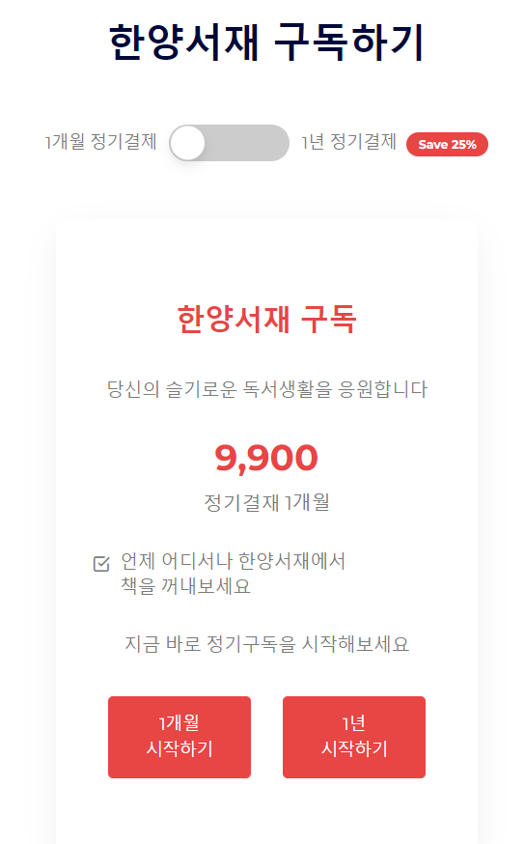
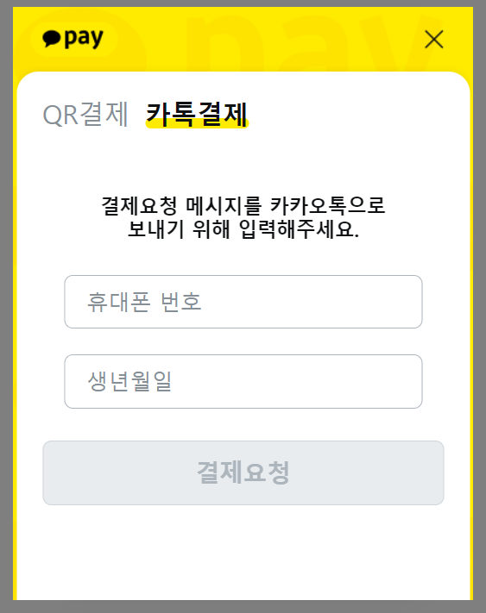
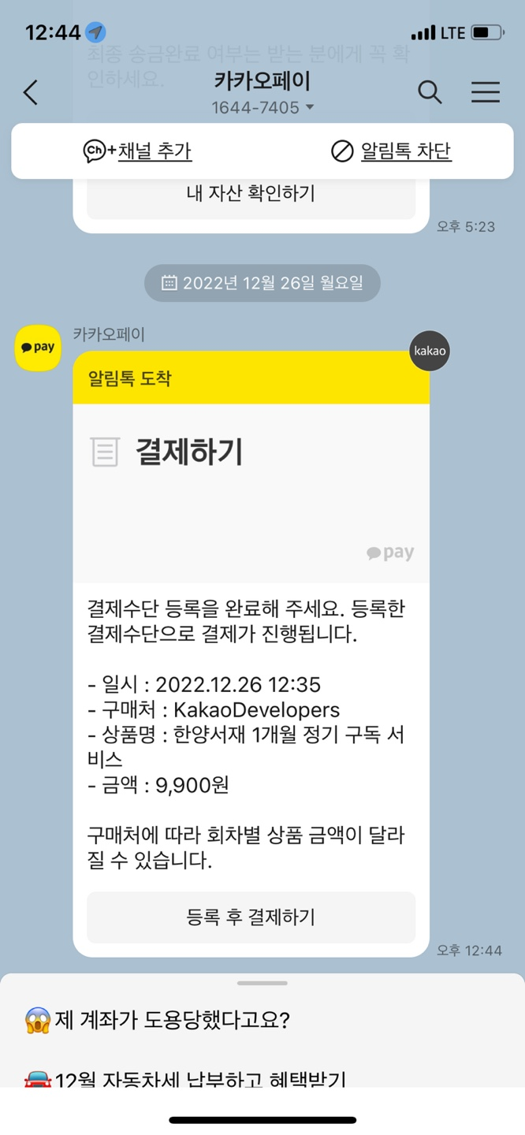
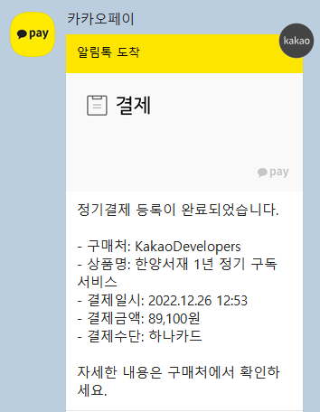
6
졸업작품 주요 화면 – 구독 / 장바구니
구독– KakaoPay 정기결제 API 활용

Slide 16
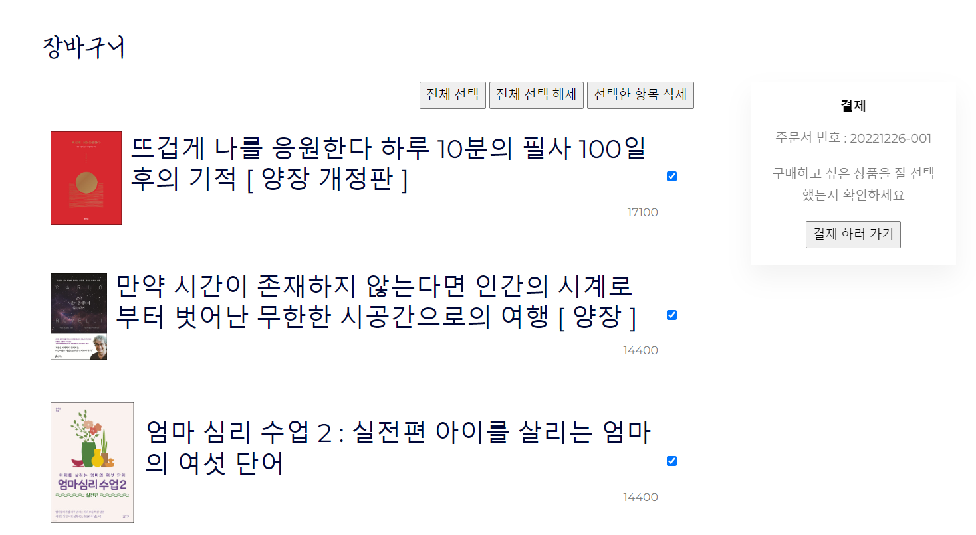
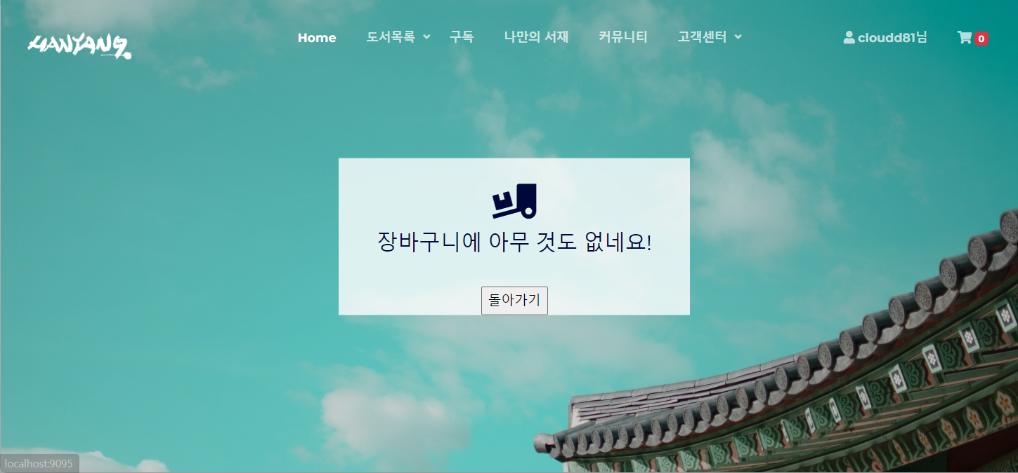

6
졸업작품 주요 화면 – 구독 / 장바구니

Slide 17
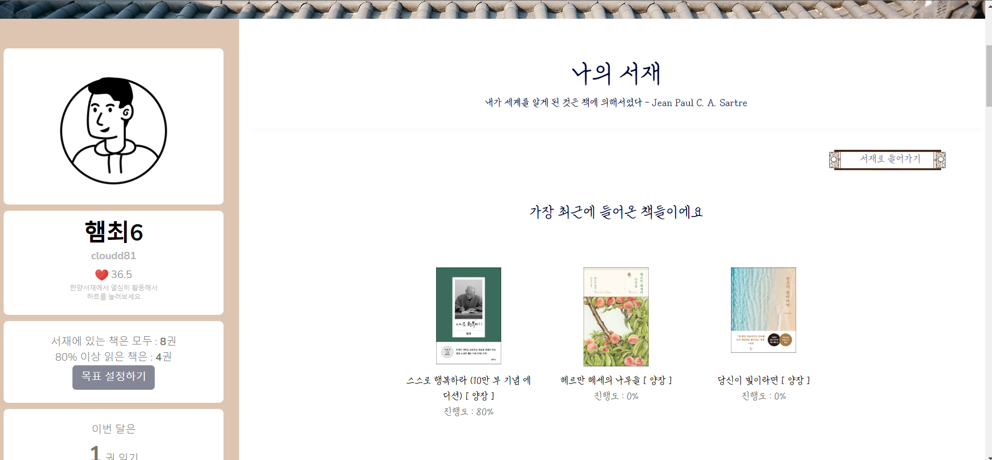
6
졸업작품 주요 화면 – 나만의 서재

Slide 18
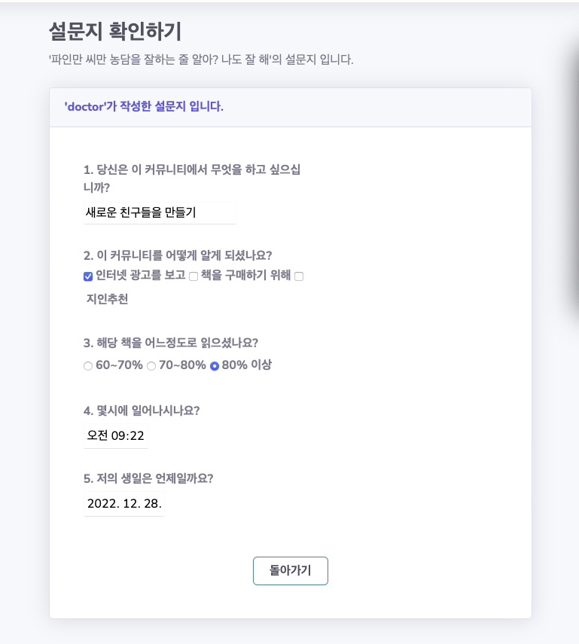
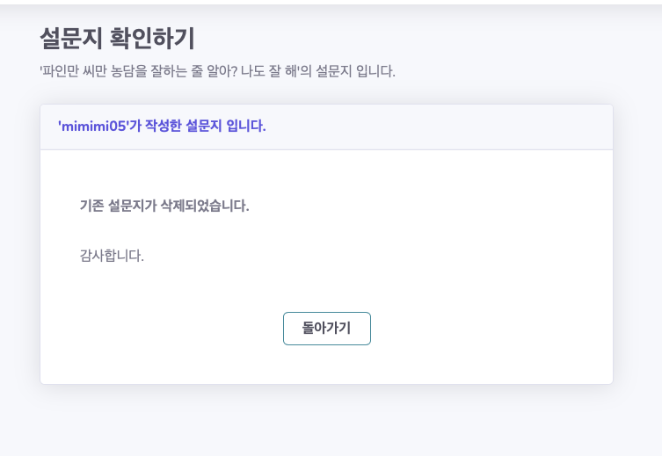
6
졸업작품 주요 화면 – 커뮤니티

Slide 19
”
기술자문
기술자문
강한이
김성훈
길기도 길었던 5개월의 시간, 조별 과제를 시작하면서, 인생 가장 빠른 1개월을 보내고 있습니다.
강사님과 같이 차근차근 배웠던 것들이 잊힌 것일까 처음에는 많이 서투르고 어려웠지만, 팀원들과 직접 소통해가고, 조장 형님, 팀원분들의 따스한 도움으로 어려울 때 하나씩 천천히 잘 알려주셔서, 나름 어렵지 않게 과제를 해 나온 것 같습니다.
맡았던 기능을 구현하다보니 생각보다 많이 지체되어버려서 제가 이루고자 한 것을 이루었는지 의문이 들었던 순간도 있었지만 완벽하지는 않았어도, 내가 직접 하나하나 코드를 입력하고 구현하고 보니,지금까지의 시간이 그냥 지나간 것은 아니라는 것을. 다시 돌아보니 처음보다는, 어제보다는 조금 나아진 저를 알아가는 시간이지 않았나 알게 되었습니다.
어느덧 12월이 지나 내년을 준비해야 할 시기가 왔습니다. 얼마 남지 않았지만, 남은 시간 동안 다들 마무리 잘 해보겠습니다. 많이 부족하지만 함께 해 준 팀원분들 감사드립니다
프로젝트를 하면서 사이트를 처음부터 끝까지 만들어 낸다는 게 쉽지 않다는 것을 깨달았습니다. 강사님과 같이 할 때 이해하고 넘어갔다고 생각했던 부분들을 혼자 하려다 보니 생각보다 어려웠어요. 특히, 기술자문으로 팀원들의 코드를 살펴볼 때 나 스스로도 온전히 이해하지 못했구나 느낄 때가 많았는데 같이 고민하고 해결하면서 많이 배우게 되었습니다.
돌이켜보면 더 열심히 해서 팀을 위해 더 많은 기여를 할 걸 아쉬운 점도 있지만, 조장 및 팀원들과 함께 일구어 낸 작업물을 보니 뿌듯합니다. 이 경험을 바탕으로 다음에 더 잘해낼 수 있을 것이라고 생각합니다!

Slide 20
”
서기
자료조사
방미연
김한주
먼저 부족한 저를 여기까지 도와주고 끌어준 팀원들에게 진짜 감사했습니다. 사실 자신감이 많이 없는 상태에서 프로젝트를 시작해서 어떻게 해야 할 지 갈피를 못 잡았는데, 좋은 팀원들 덕분에 자신감도 찾고 선행되었던 공부를 다시 머리에 세긴 느낌이었습니다.
제가 구현했던 도서 부분은 상품 리스트와 상품 상세 페이지 그리고 등록/수정/삭제 까지 구현되는 페이지였습니다. 구현하면서 회원과 비회원, 그리고 로그인 상태에 따른 구매 경우의 수를 생각하지 못했던 것이 아쉬웠고, 쿠키를 이용한 최근 본 도서를 끝까지 완성하지 못 한 게 아쉬웠습니다
하지만 이번 프로젝트를 통하여 도서 카테고리를 준비하는 과정에서 필요했던 크롤링 기능과 페이징 기능 구현을 정확히 익힌 것은 저에게 큰 자산이 되었습니다. 특히 크롤링에서 애를 많이 먹었었는데 성공 후 뿌듯함은 아직도 저의 자신감의 초석입니다.
앞으로 지금의 프로젝트에서 멈추지 않고 더 정진하는 개발자가 되도록 노력하겠습니다.
마지막 파이널 프로젝트하면서 그동안 배운 코드들과 개념들을 다시 한번 익히고 복습하면서 나에게 도움이 되고 공부가 되는 프로젝트라고 느꼈다. 또 각자 생각을 회의를 통해 나누고 모아서 하나의 테이블과 홈페이지를 짜고 그리곤 하나의 홈페이지가 만드는 과정이 정말 신기하고 재밌었다 그리고 조원들끼리 모두 모두 도와주는 모습이 참 인상적이였다. github를 통해 소스취합을 할 수 있는 방식이 신기했다.
그렇지만 개인적으로 아쉬움이 많이 남는 프로젝트라고 생각이 들었다. 왜냐하면 정말 배울 점이 너무 많았고 정리도 이해도 안되었던 시기에 작업을 하려하니 공부할 게 많았다 그러기에 조원들께 도움을 요청하면서 많이 배웠다 앞으로 나는 이 프로젝트에서 배운 점들을 토대로 현업에서 잘 활용하여 쓸 것이다.

Slide 21
”
조장
김경환
파이널 프로젝트를 진행하는 내내 제 안에는 “너 그동안 얼마나 열심히 했어?”라는 질문이 끊임없이 던져졌습니다.
왜냐하면 파이널 프로젝트의 모든 과정에 충실히, 제 몫을 다하기 위해서는 그저 ‘프로젝트가 시작되었으니 좀 공부 좀 해볼까’, 라는 식의 단기간의 노력으론 절대 해결할 수 없는 것들이 넘쳐나기 때문입니다(자기 반성).
좀 더 여유를 갖고 다른 사람들의 작업 상황을 살펴 주기 위해 저의 코드를 한 줄이라도 더 치고 집에 가겠다는 열심과 열정, 그 안에서도 웃음을 잃지 않으려 부단히 노력했던 시간들, 그리고 문제를 해결하기 위해 강사님과 구(글)선생에게 도움을 요청하며 흘렸던 수많은 삐질 땀들은 “나, 개발자 할 수 있겠다.”라는 자기 확신으로 돌아왔음을 느낍니다. 그래서 이 파이널 프로젝트는 참 즐겁고도 속된 말로 빡센(?) 시간으로 기억될 것 같습니다.
처음은 호기심과 흥미, 그리고 새로운 지식에 대한 탐구욕이 불타 올라 즐겁게 학원을 다녔지만 누군가의 말처럼 결국 남는 것은 사람이라며, 좋은 인연으로 인해 학원에 오는 길이 참 즐거울 수 있었음을 느낍니다. 이 과정을 함께한 모든 원생 여러분들과 강사님께 진심으로 감사한 마음을 표현하고 싶습니다. 사람 인연이 어떻게 또 이어질 지 모르니, 6개월을 함께 한 여러분 모두 어디선가 다시 만나더라도 웃으며 만날 수 있도록, 마무리의 시간들도 잘 보낼 수 있길 바랍니다.

Slide 22


총평 : 프로젝트를 마무리하며

Slide 23
”
프로젝트 총평
- 웹 사이트의 주제를 선정하는 흐름이 좋았습니다. 이 시대의 많은 사람들의 Needs는 무엇일까 고민해보는 것도 즐거웠으며 그런 고민을 바탕으로 E-Book과 커뮤니티라는 큰 주제를 선정하여 프로젝트를 진행하는 것이 즐거웠습니다. 강사님이 말씀하신 개발 과정에서 스토리를 짜고 스토리 텔링을 이어가는 것에 대한 이해가 생겼습니다.
- 처음 웹 사이트를 기획할 때 구성하고 흐름을 짜고 테이블 시나리오를 작성했지만 이후 진행된 회의를 통해 사이트의 흐름을 변경하게 되었습니다. 그래서 초기에 생각했던 테이블 시나리오를 버리고 다시 작성해야 하는 상황이 생겼습니다. 게다가 적절한 벤치마킹 사이트를 찾지 못하여 웹어플리케이션 알고리즘을 상상해가면서 테이블 시나리오를 작성하다 보니 촘촘한 서비스의 연결이 덜 이루어지고 곳곳에 빈틈이 생겨 서비스 구현에 어려움을 겪기도 했습니다. 그렇지만 서비스를 벤치마킹할 수 있는 사이트가 없이 우리의 생각으로 틀에 갇히지 않은 더 폭넓은 아이디어를 공유하고 기능을 구현해 낼 수 있던 부분이 뿌듯합니다.
- 크롤링을 통해 주력 상품인 도서에 대한 데이터를 다양하게 보여줄 수 있어서 좋았지만 설문지가 메인인 사이트이지만 사이트를 테스트하는 기간이 너무나 짧아 다양한 데이터를 입력하고 보여주지 못해 통계의 정확성과 같은 부분들을 뷰단으로 다이나믹하게 보여주지 못했습니다.

Slide 24
”
프로젝트 총평
- 실용적인 테이블 설계가 어떤 것인지 많이 고민하게 되었던 과정이었습니다. 필요할 거라고 생각했던 칼럼이 사실상 하나도 필요하지 않았던 칼럼이 되어버리고, 변수명을 잘 정했다고 생각했는데 오히려 그 변수명이 혼란을 주는 결과를 낳는 것을 보자 설계 단계와 실제 구현 단계의 간극을(현장에서만큼은 아닐지라도) 맞딱뜨려볼 수 있는 좋은 기회였다고 생각합니다. 이번의 시행착오가 있었기에 다음은 더 현실적이면서도 필요한 테이블 설계를 할 수 있으리라 생각이 됩니다.
- 하지만 히스토리 테이블 구현에 대한 개념 이해를 쌓을 수 있었던 것도 좋았습니다. 삭제 되어 버려지는 데이터들도 다시 활용할 수 있는 여지를 두는 것이 좋았습니다.
- 또한 뷰단 구성에 대한 공부를 겸할 수 있는 것도 좋았습니다. 부트 스트랩은 누가 봐도 부트 스트랩을 쓴 느낌이 나다보니 그 안에서도 조금 더 한양서재만의 색깔을 보여줄 수 있기 위해 여러 디자인 작업을 겸해서 진행했습니다. 또한 패럴랙스나 뷰단의 동적 모션 구현과 같은 것들을 적용해가면서 개발과 웹디자인의 연계의 필요성을 절실히 느낄 수 있었습니다.

Slide 25
”
프로젝트 총평
- 로그인 기능을 처리하면서 스프링에서 제공하는 스프링 시큐리티를 활용해보고자 하였지만 실패하였습니다. 이를 활용하기 위해 공부를 하다보니 웹어플리케이션의 테이블 설계 시 보안과 권한에 대한 DB 내 테이블을 추가 생성해야한다는 것을 알게 되어 첫 테이블 설계부터 어긋난 부분이 있다는 것을 배우게 되었습니다. 강사님이 말씀하셨던 것처럼 학원에서 배우는 것들을 바탕으로 현장에서 조금 더 덜 혼나고, 배워야할 것들을 조금 더 잘 이해할 수 있는 과정이었음을 상기할 수 있었습니다.
- 수업시간에 배운 기본 개념을 바탕으로 결제 관련 API를 활용해보는 경험을 큰 성장을 경험할 수 있었습니다. 데이터를 활용하고 가공하는 과정에 있어서 DB의 데이터를 뷰단에 출력하는 것 뿐만이 아니라 API를 활용함으로 사용자가 서버에 입력한 데이터를 다시 받아와 한번 더 가공하는 과정이 신기하기도 했고, 이 과정을 이해해가면서 개발에 대한 시야를 더 확장할 수 있었습니다. 하지만 구글 로그인과 카카오톡 로그인은 반만 성공하게 되어 결국 구현을 다 하지 못해 제외하게 되어서 아쉬움으로 남습니다.
- CAFE24가 제공하는 MariaDB 버전과 Java 버전이 너무 오래된 버전이어서 서버를 구현할 때 어려움이 있었습니다. 좀 더 여유가 있었다면 AWS나 다른 서버를 이용해보는 경험도 해보았으면 했지만 그러지 못해 아쉬움이 있습니다.

Slide 26


조별 평가 - 긍정적인 부분
누군가의 코드를 살펴봐주고
고민하고 알려주며 함께 해결하다보니
코딩 실력과 프로그래밍에 대한
이해가 높아졌다
서로 돕고 함께 참여하는
조 분위기가 좋았다
디자인적으로 여러 작업을
추가할 수 있어서
만족스러웠다
마무리 단계까지 포기하지 않고
서로 함께 노력하여 도달할 수 있었다

Slide 27

조별 평가 - 아쉬웠던 부분
웹 어플리케이션 개발에 대한 전체적인 흐름은
함께 논의했지만 팀원들이 개인적으로
세부적인 페이지 생성과 기능 구현에 대한
계획을 세우는 것이 부족하여 끝이 다가오자
허겁지겁 페이지 구현을 한 것이 아쉬웠다.
페이지를 두, 세 사람이 연계하여 개발할 때
적절한 소통과 충분한 논의가
부족했던 것 같아서 아쉽다
개인적인 능력 부족으로 인해
구현하려던 기능을 다 구현하지 못한 것이
너무나 아쉬웠다
도움이 필요할 때
적절한 도움을 요청하지 못하고
주저했던 것들이 아쉬웠다
(조장님이나 강사님께 더 적극적으로 물을껄..)
내 것을 구현하는 것에 급급해서
다른 것들을 놓치게 되었던 것 같았다

Slide 28

Q&A

Slide 29

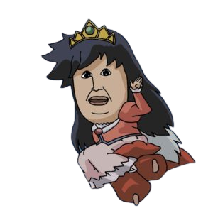
안녕히 계세요 여러분 전 이 세상의 모든 굴레와 속박을 벗어 던지고
제 행복을 찾아 떠납니다 여러분도 행복하세요~~~~~~

